Slide 1
Circuits

Slide 2
Electricity (Electricidad)
What is electricity? (¿Qué es la electricidad?)
What is an electrical circuit? (¿Qué es un circuito eléctrico?)
PhET DC Circuit Simulation : https://phet.colorado.edu/sims/html/circuit-construction-kit-dc/latest/circuit-construction-kit-dc_en.html

Slide 3
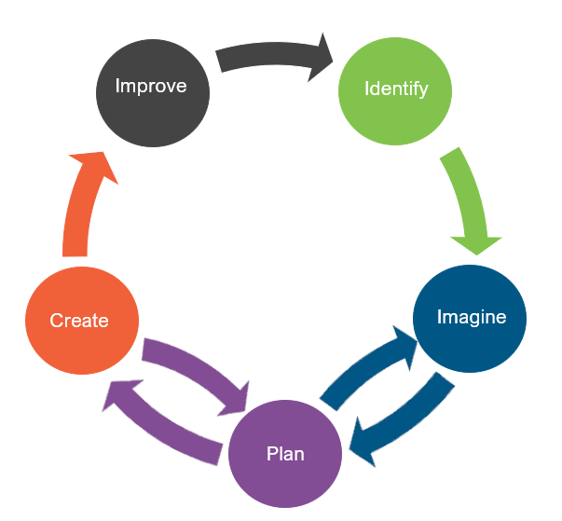
Engineering Design (Diseño de Ingeniería)
What is engineering?
(¿Qué es la ingeniería?)

Slide 4
Engineering Design (Diseño de Ingeniería)
What is engineering?
(¿Qué es la ingeniería?)
What are engineering jobs?
(¿Qué son los trabajos de ingeniería?)

Slide 5
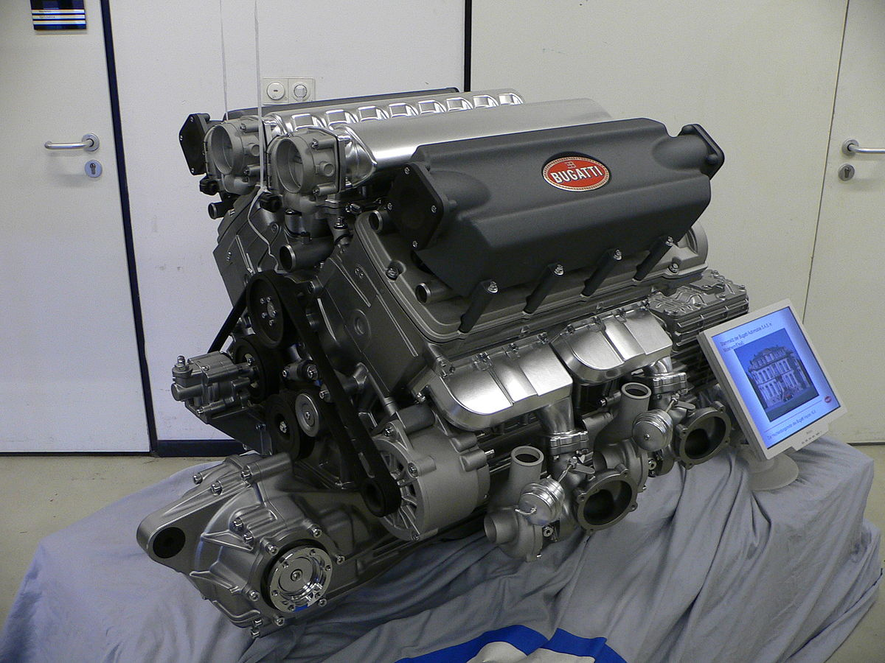
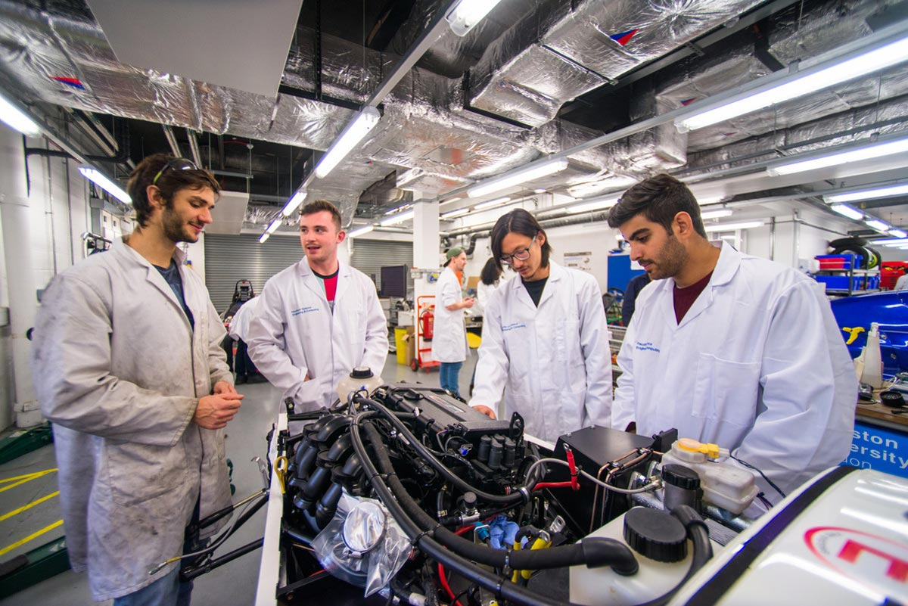
Engineering Jobs (Trabajos de Ingeniería)
This Photo by Unknown Author is licensed under CC BY-SA
This Photo by Unknown Author is licensed under CC BY-SA

Slide 6
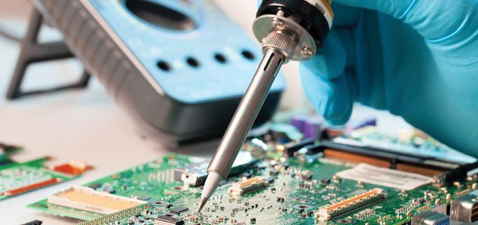
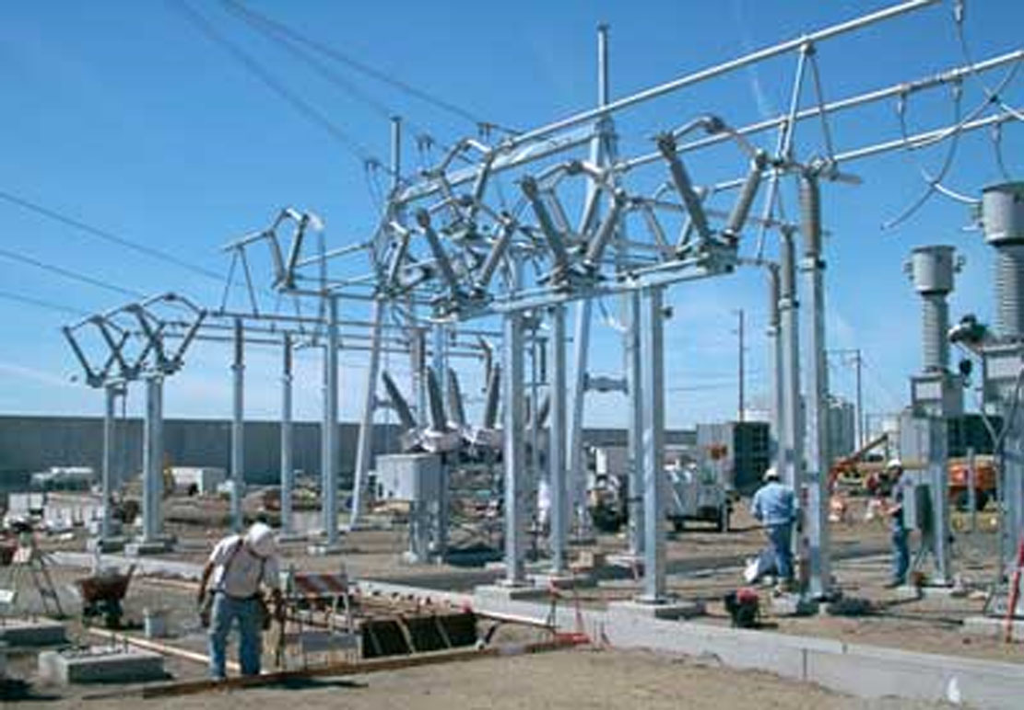
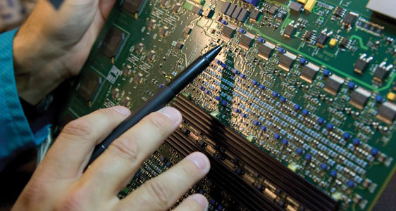
Engineering Jobs (Trabajos de Ingeniería)
This Photo by Unknown Author is licensed under CC BY-SA
This Photo by Unknown Author is licensed under CC BY-NC-ND
This Photo by Unknown Author is licensed under CC BY-NC-ND

Slide 7
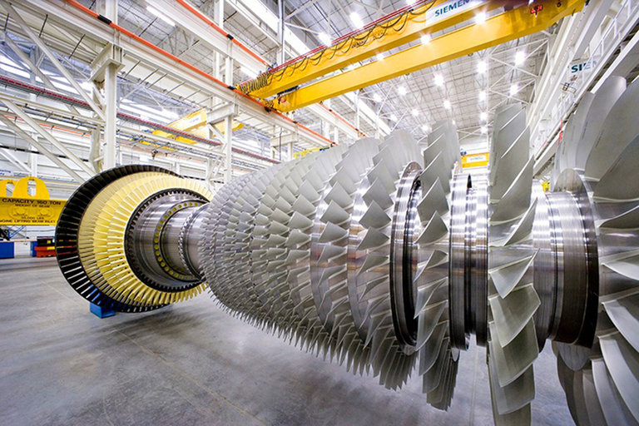
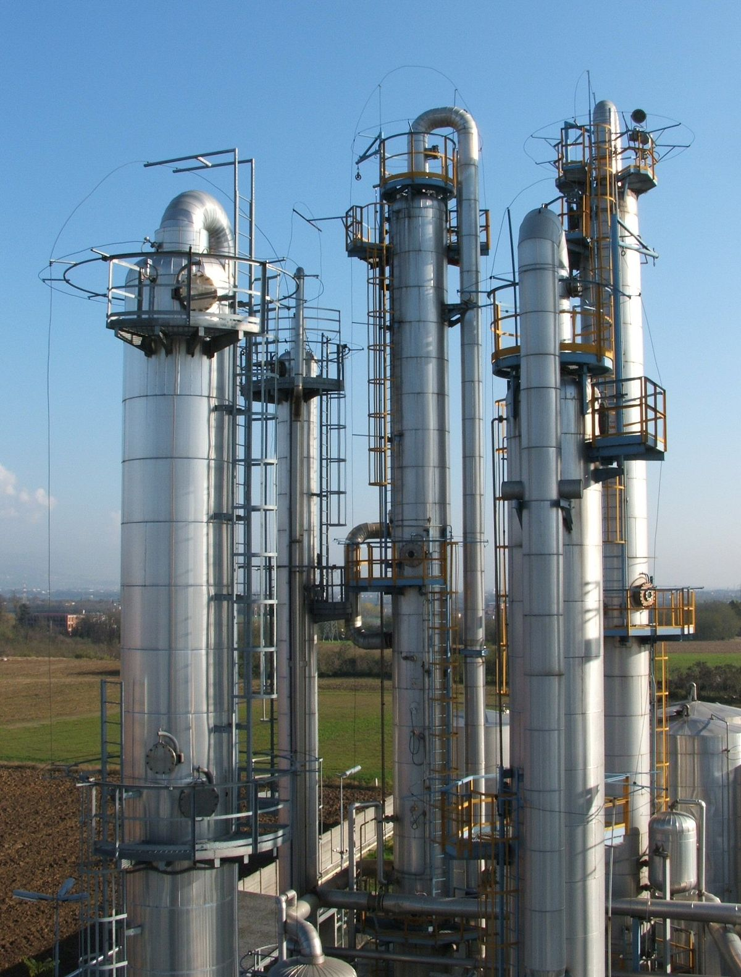
Engineering Jobs (Trabajos de Ingeniería)
This Photo by Unknown Author is licensed under CC BY-SA
This Photo by Unknown Author is licensed under CC BY
This Photo by Unknown Author is licensed under CC BY-SA

Slide 8
Engineering Design (Diseño de Ingeniería)
What is engineering?
(¿Qué es la ingeniería?)
What are engineering jobs?
(¿Qué son los trabajos de ingeniería?)
Who can be an engineer?
(¿Quién puede ser ingeniero?)

Slide 9
Engineering Design Process (Proceso de Diseño de Ingeniería)

Slide 10
Problem
Maria’s company currently sells Wigglebots, but has gotten feedback from her market research that they need to do more than just wiggle. She is looking to improve the design of this toy to include more features while keeping its’ same look.
Today, you will be putting on your engineering hat to help Maria improve the design of her toy. This toy needs to be able to produce light, sound, and while still wiggling!

Slide 11
Problema
La empresa de María actualmente vende Wigglebots, pero su investigación de mercado sugiere que necesitan hacer algo más que moverse. Ella está buscando mejorar el diseño de este juguete para incluir más funciones manteniendo su mismo aspecto.
Hoy te pondrás tu sombrero de ingeniero para ayudar a María a mejorar el diseño de su juguete. ¡Este juguete debe poder producir luz, sonido y al mismo tiempo moverse!

Slide 12
Criteria (Desired Outcomes) (Criterios (Resultados Deseados))
A successful Wigglebot design should include the following:
Ability to light up
Ability to wiggle
Not fall over when powered
Bonus Points: The design includes a technical drawing.
Un diseño exitoso de Wigglebot debe incluir lo siguiente:
Capacidad de iluminar
Capacidad de moverse
No caerse cuando está encendido
Puntos de Bonificación: El diseño incluye dibujo técnico.

Slide 13
Constraints (Limitations)
Time Limit: You will have 30 minutes to build the Wigglebot.
Materials: You can only use the materials available.
Budget: You will have $20.00 to complete this challenge.
Collaboration: One design element from each team member must be used in the final design.
Redesign: Each team can test their prototype as many times as needed during the 30-minute design phase.

Slide 14
Restricciones (Limitaciones)
Límite de tiempo: Tendrás 30 minutos para construir el Wigglebot.
Materiales: Solo puedes usar los materiales disponibles.
Presupuesto: Tendrás $20.00 para completar este desafío.
Colaboración: El diseño final debe de incluir un elemento diseñado por cada miembro del equipo.
Rediseño: Cada equipo puede probar su prototipo tantas veces como sea necesario durante la fase de diseño de 30 minutos.

Slide 15
Explore Materials (Explorar Materiales)
Free Materials (Materiales Gratis)
Plastic Cup (Vaso de plástico)
DC Motor (Motor de corriente continua)
Battery Pack Holder (Soporte de paquete de pilas)
Batteries (Pilas)
Markers – First 3 free (Marcadores – Primeras 3 gratis)
Materials (Materiales) | Cost (Costo)
Markers (Marcadores) | $1 per marker
LEDs | $5 per LED
Electrical Tape (Cinta Eléctrica) | $5 per roll
Chenille Sticks (Limpiapipas) | $1 per stick
Googly Eyes (Ojos Saltones) | $1 per eye
Clothespins (Pinza de Ropa) | $1 per pin
Alligator Clips (Pinzas de Cocodrilo) | $1 per clip
Scissors (Tijeras) | $5 per pair

Slide 16
Brainstorm (Idea Genial)
1 minute: Individual Design
Draw a plan of how you think Maria should build her new and improved Wigglebot.
5 minutes: Each member presents their ideas to the group.
Share your ideas and focus on things you like the most about your idea that you would like to see be used as a design element for the final design.
1 minuto: Diseño Individual
Dibuja un plan de cómo crees que María debería construir su Wigglebot nuevo y mejorado.
5 minutos: Cada miembro presenta sus ideas al grupo.
Comparte tus ideas y señala las cosas que más te gustan de tu idea que te gustaría que se use como un elemento para el diseño final.

Slide 17
Gather Materials (Reunir materiales)
A successful Wigglebot design should include the following:
Ability to light up
Ability to wiggle
Not fall over when powered
Bonus Points: The design includes a technical drawing.
Un diseño exitoso de Wigglebot debe incluir lo siguiente:
Capacidad de iluminar
Capacidad de moverse
No caerse cuando está encendido
Puntos de Bonificación: El diseño incluye dibujo técnico.

Slide 18
Team Member Responsibilities (Responsabilidades de los Miembros del Equipo)
Assign responsibilities of each team member during the process
Material Manager: collects materials
Banker: manages the budget
Head Engineer: tests the toy
Quality Control Manager: matches the design to the prototype
Asignar responsabilidades de cada miembro del equipo durante el proceso
Administrador de Materiales: recopila materiales
Banquero: maneja el presupuesto
Ingeniero Jefe: prueba el juguete
Gerente de Control de Calidad: haga coincidir el diseño con el prototipo

Slide 19
Design Your Toy! (¡Diseña Tu Juguete!)

Slide 20
Criteria (Desired Outcomes) (Criterios (Resultados deseados))
A successful Wigglebot design should include the following:
Ability to light up
Ability to wiggle
Not fall over when powered
Bonus Points: The design includes a technical drawing.
Un diseño exitoso de Wigglebot debe incluir lo siguiente:
Capacidad de iluminar
Capacidad de moverse
No caerse cuando está encendido
Puntos de Bonificación: El diseño incluye dibujo técnico.

Slide 21
Scorecard
CRITERIA | POINTS |  |  |  | SCORE
 | 2 |  | 1 | 0
COLLABORATION | The design has elements contributed by all team members. |  | The design has elements contributed by two team members. | The design does not have elements contributed by each team member.
LIGHT | The Wigglebot incorporates at least one LED and all light up. |  | The Wigglebot incorporates at least one LED but one or more does not light up. | The Wigglebot does not have any LEDs.
MOVEMENT | The Wigglebot incorporates a motor and vibrates. |  | The Wigglebot incorporates motor but does not vibrate. | The Wigglebot does not have a motor.
STABILITY | The Wigglebot runs for 30 seconds without falling over without marker caps. |  | The Wigglebot runs for 15 seconds without falling over without marker caps or runs for 30 seconds without falling over with marker caps. | The Wigglebot is unable to stand up on its own when powered.
BUDGET USED | $10.00 or less |  | $10.01 - $20.00 | $20.01 or more
BONUS: TECHNICAL DRAWING | The Wigglebot has a technical drawing that includes all parts of the circuit and energy transformations labelled. |  | The Wigglebot has a technical drawing that includes all parts of the circuit and energy transformations but is not fully labelled. | The Wigglebot does not have a technical drawing.
 |  |  |  | TOTAL SCORE

Slide 22
Tanteador
CRITERIOS | PUNTOS |  |  | PUNTAJAE
 | 2 | 1 | 0
COLABORACIÓN | El diseño tiene elementos aportados por todos los miembros del equipo. | El diseño tiene elementos aportados por dos miembros del equipo. | El diseño no tiene elementos aportados por cada miembro del equipo.
LUZ | El Wigglebot incorpora al menos un LED y todo se enciende. | El Wigglebot incorpora al menos un LED pero uno o varios no se encienden. | El Wigglebot no tiene LED.
MOVIMIENTO | El Wigglebot incorpora un motor y vibra. | El Wigglebot incorpora motor pero no vibra. | El Wigglebot no tiene motor.
ESTABILIDAD | El Wigglebot funciona durante 30 segundos sin caerse sin las tapas de los marcadores. | El Wigglebot funciona durante 15 segundos sin caerse sin las tapas de los marcadores o funciona durante 30 segundos sin caerse con tapas marcadoras. | El Wigglebot no puede ponerse de pie por sí solo cuando está encendido.
PRESUPUESTO UTILIZADO | $10.00 o menos. | $10.01 - $20.00 | $20.01 o más.
PUNTOS ADICIONALES: DIBUJO TÉCNICO | El Wigglebot tiene un dibujo técnico que incluye todas las partes del circuito y las transformaciones de energía etiquetadas. | El Wigglebot tiene un dibujo técnico que incluye todas las partes del circuito y las transformaciones de energía, pero no está completamente etiquetado. | El Wigglebot no tiene dibujo técnico.
 |  |  | PUNTAJE TOTAL

Slide 23
Redesign: Discussion (Rediseño: Discusión)
What worked?
What did not work?
What do you want to improve?
¿Qué funcionó?
¿Qué fue lo que no funcionó?
¿Qué quieres mejorar?

